Slide 1
06-7
These materials are by the Kongki Ka Project and are made available to you under the terms of the Creative Commons Attribution ShareAlike license 4.0.
You have permission to share and redistribute these materials in any format and to make reasonable revisions and adaptations of this translation, provided that:
You include the above licence and source information.
If you redistribute these materials or create derivatives, you must distribute your contributions under the same license as the original.
The Holy Bible, Berean Standard Bible, BSB is produced in cooperation with Bible Hub, Discovery Bible, OpenBible.com, and the Berean Bible Translation Committee. This text of God's Word has been dedicated to the public domain.
Tibetan text is from the The Holy Bible in Modern Literary Tibetan, New Tibetan Bible translation.
This translation is made available under the terms of the Creative Commons Attribution-NonCommercial-NoDerivatives 4.0 International license.
Notes:
Checked Khma

Slide 2
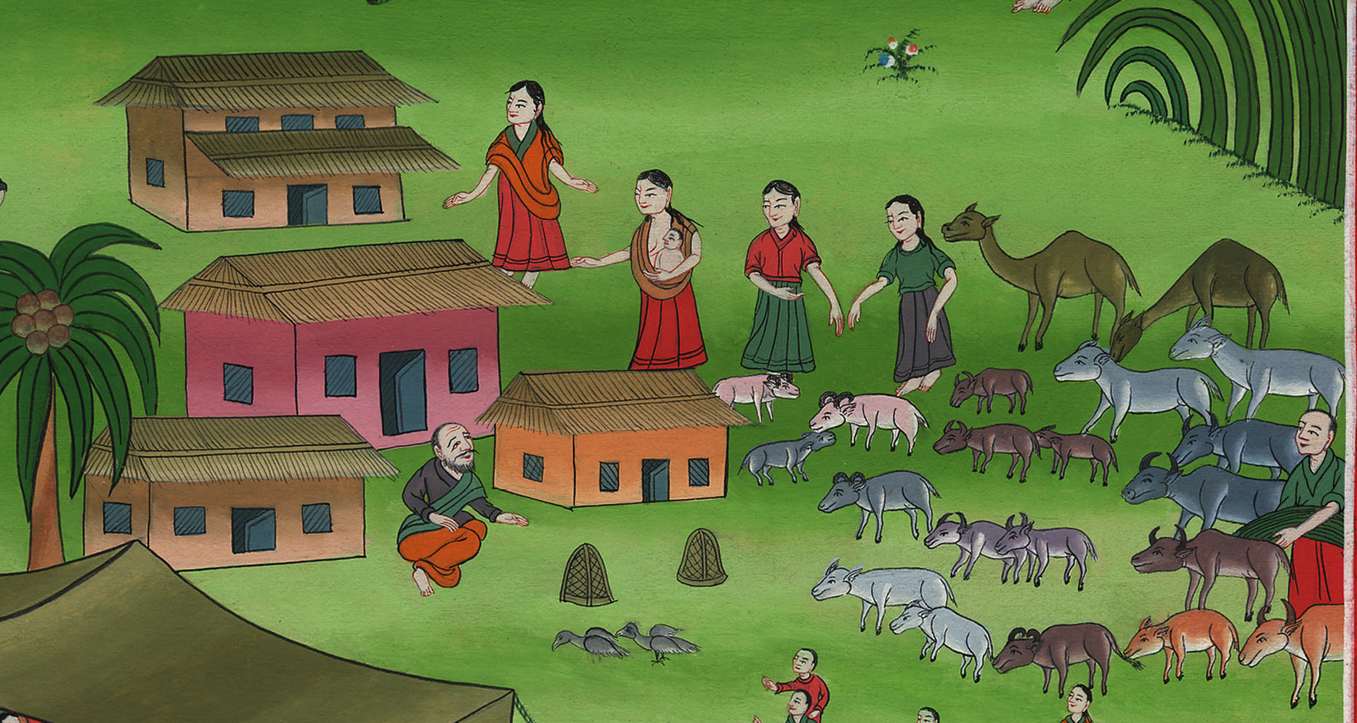
བཀོད་པ 29 & 30
ར་ཧེལ་དང་ལེ་ཨའི
This work is licensed under a Creative Commons Attribution-ShareAlike 4.0 International License
Notes:
checked

Slide 3
Jacob works for Laban, marries wives and has children – Genesis 29 & 30
བཀོད་པ 29 & 30
ར་ཧེལ་དང་ལེ་ཨའི

Slide 4
བཀོད་པ 29 & 30
ར་ཧེལ་དང་ལེ་ཨའི
Notes:
Jacob works for Laban, marries wives and has children – Gen 29 & 30 (Right
Bottom) ར་ཧེལ་དང་ལེ་ཨའི་ཆེད་དུ་ཡ་ཀོབ་ཀྱིས་ལ་བན་གྱི་གཡོག་བྱས་པ།

Slide 5
29:1Jacob resumed his journey and came to the land of the people of the east. 2He looked and saw a well in the field, and near it lay three flocks of sheep
1དེ་ནས་ཡ་ཀོབ་ལམ་ལ་ཆས་ནས་ཤར་ཕྱོགས་པའི་ཡུལ་དུ་སོང་བ༌དང༌། 2ཞིང་ནང་དུ་ཁྲོན་པ་ཞིག་ཡོད་པ་མཐོང་ཞིང་ལུག་ཁྱུ་སྐོར་གསུམ་ཁྲོན་པའི་འགྲམ་དུ་ཉལ་འདུག་པ༌སྟེ། རྒྱུ་མཚན་ནི་མི་རྣམས་ཀྱིས་ཁྲོན་པ་དེ་ལས་ལུག་ཁྱུ་ལ་ཆུ་ལྡུད་པའི་ཕྱིར༌ཡིན། ཁྲོན་པའི་སྟེང་རྡོ་ལེབ་ཆེན་པོ་ཞིག་ཡོད༌དོ།།

Slide 6
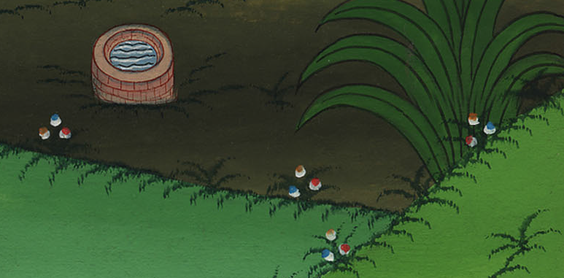
བཀོད་པ 29:1,2

Slide 7
4“My brothers,” Jacob asked the shepherds, “where are you from?”
“We are from Haran,” they answered.
4དེ་ནས་ཡ་ཀོབ་ཀྱིས་ལུག་རྫི་ལ་འདི༌ལྟར། སྤུན་ཟླ༌རྣམས། ཁྱོད་ཅག་གང་ནས་ཡོང་བ་ཡིན་ནམ་ཞེས་དྲིས་པ༌ལ། ལུག་རྫི་རྣམས་ན༌རེ། ངེད་ཅག་ཧཱ་རན་ནས་ཡོང་བ་ཡིན་ཞེས་ལན་བཏབ་པ༌དང༌།

Slide 8
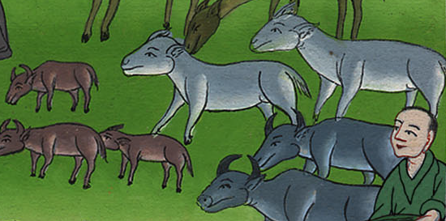
བཀོད་པ 29:4

Slide 9
9While he was still speaking with them, Rachel arrived with her father’s sheep, for she was a shepherdess. 10As soon as Jacob saw Rachel, the daughter of his mother’s brother Laban,
9དེ་ལྟར་ཡ་ཀོབ་དང་ལུག་རྫི་རྣམས་ཀྱིས་ཕན་ཚུན་ལ་ལབ་གླེང་བྱེད་པའི་དུས༌སུ། རཱ་ཧེལ་གྱིས་ཁོ་མོའི་ཕ་ཡི་ལུག་ཁྱུ་དེད་ནས་སླེབས་པ༌དང༌། ཁོ་མོ་ལུག་ཁྱུ་དེའི་ལུག་རྫི་ཡིན༌ནོ།། 10དེ་ནས་ཡ་ཀོབ་ཀྱིས་རང་གི་ཞང་པོ་ལཱ་པན་གྱི་བུ་མོ་རཱ་ཧེལ་དང་ལུག་ཁྱུ་མཐོང་བ༌དང༌། ཁྲོན་པའི་རྡོ་ལེབ་ཕར་བསྒྲིལ་ཏེ་ཞང་པོའི་ལུག་ཁྱུ་ལ་ཆུ་བླུད༌དོ།།

Slide 10
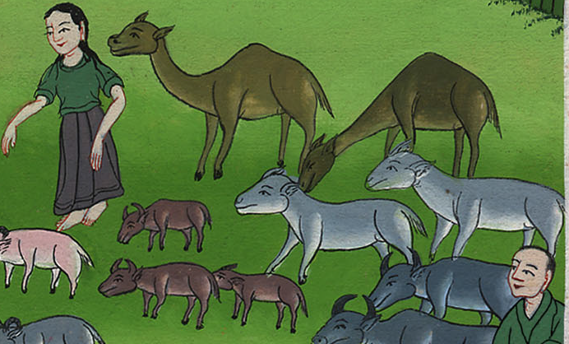
བཀོད་པ 29:9

Slide 11
12He told Rachel that he was Rebekah’s son, a relative of her father, and she ran and told her father.
12ཡ་ཀོབ་ཀྱིས་རཱ་ཧེལ་ལ་ཁོ་རང་ནི་ཁོ་མོའི་ཕ་ཡི་ཚ་བོ་སྟེ་རིབ་ཀཱའི་བུ་ཡིན་པར་བརྗོད་པ༌དང༌། རཱ་ཧེལ་ཕ་ཡི་གམ་དུ་རྒྱུགས་ཤིང་དོན་དེ་ཕ་ལ་སྨྲས༌སོ།།

Slide 12
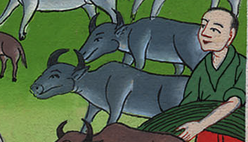
བཀོད་པ 29:12

Slide 13
14Then Laban declared, “You are indeed my own flesh and blood.”
After Jacob had stayed with him a month,
14དེ་ནས་ལཱ་པན་ན༌རེ། ཁྱོད་ནི་ངའི་ཤ་དང་རུས་པའི་གཉེན་ཉེ་ཡིན་ཞེས་སྨྲས་པ༌དང༌། ཡ་ཀོབ་ཟླ་བ་གཅིག་ལ་ལཱ་པན་དང་མཉམ་དུ་བསྡད༌དོ།།

Slide 14
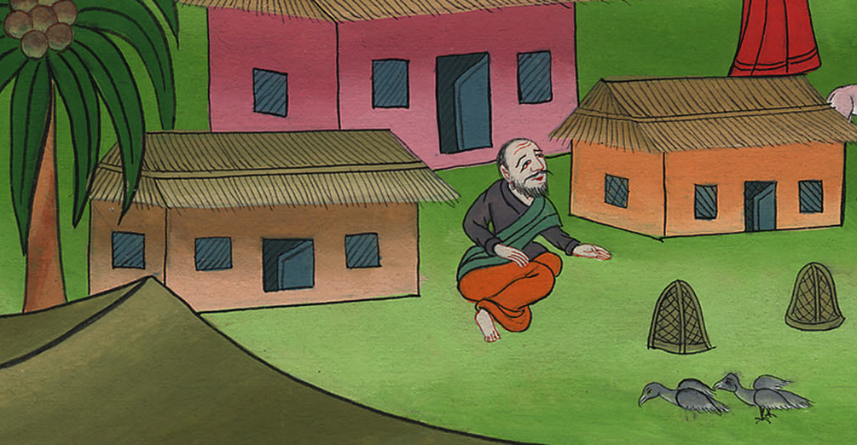
བཀོད་པ 29:14

Slide 15
5Laban said to him, “Just because you are my relative, should you work for nothing? Tell me what your wages should be.”
15དེ་ནས་ལཱ་པན་གྱིས་ཡ་ཀོབ་ལ་འདི༌ལྟར། ཁྱོད་བདག་གི་གཉེན་ཉེ་ཡིན་ཡང་གླ་མེད་པར་བདག་ལ་ཞབས་ཕྱི་བྱེད་ག་ལ༌སྲིད། ཁྱོད་ལ་གླ་ཕོགས་ག་ཚོད་དགོས་པ་བདག་ལ་སྨྲོས་ཤིག་ཅེས༌སྨྲས།

Slide 16
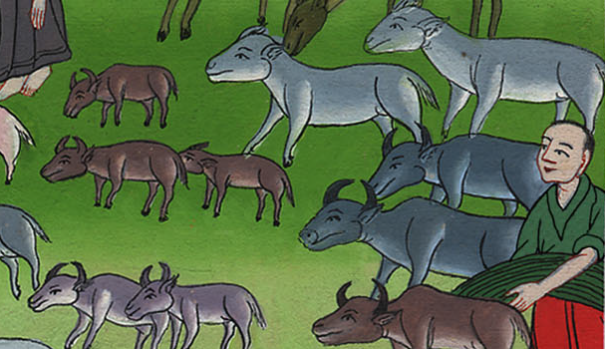
བཀོད་པ 29:15

Slide 17
16Now Laban had two daughters; the older was named Leah, and the younger was named Rachel.
16དེ་ཡང་ལཱ་པན་ལ་བུ་མོ་གཉིས་ཡོད༌དེ། བུ་མོ་ཆེ་བའི་མིང་ལ་ལེ་ཨ་ཞེས་དང་བུ་མོ་ཆུང་བའི་མིང་ལ་རཱ་ཧེལ་ཟེར༌རོ།།

Slide 18
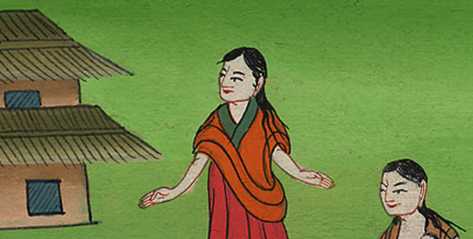
བཀོད་པ 29:16

Slide 19
18Since Jacob loved Rachel, he answered, “I will serve you seven years for your younger daughter Rachel.”
18ཡ་ཀོབ་ནི་རཱ་ཧེལ་ལ་དགའ་བར་གྱུར༌ཏེ། འདི༌ལྟར། བདག་གིས་ཁྱེད་ཀྱི་བུ་མོ་ཆུང་བ་རཱ་ཧེལ་གྱི་ཆེད༌དུ། ལོ་ངོ་བདུན་རིང་ཁྱེད་ལ་ཞབས་ཕྱི་བསྒྲུབ་འདོད་པ་ཡིན་ཞེས་སྨྲས་པ༌ལ།

Slide 20
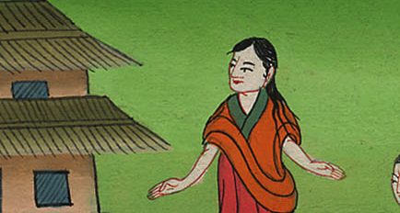
བཀོད་པ 29:18

Slide 21
20So Jacob served seven years for Rachel, yet it seemed but a few days because of his love for her.
20དེ་ནས་ཡ་ཀོབ་ཀྱིས་རཱ་ཧེལ་གྱི་ཆེད༌དུ་ལོ་ངོ་བདུན་རིང་ཞབས་ཕྱི༌བསྒྲུབས། ཡ་ཀོབ་ནི་རཱ་ཧེལ་ལ་དགའ་བའི་དབང་གིས་ལོ་བདུན་གྱི་དུས་ནི་ཉིན་འགའ་ཤས་ཙམ་ལ་སྣང༌ངོ༌།།

Slide 22
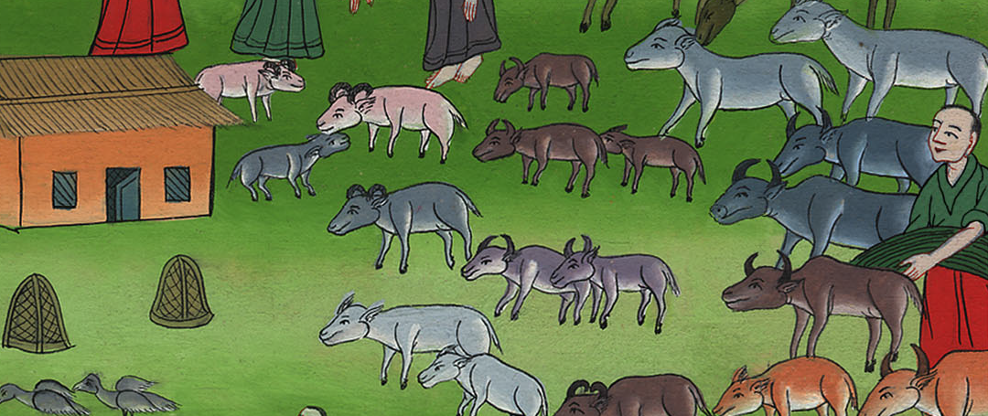
བཀོད་པ 29:20

Slide 23
21Finally Jacob said to Laban, “Grant me my wife, for my time is complete, and I want to sleep with her.”
21དེ་ནས་ཡ་ཀོབ་ཀྱིས་ལཱ་པན་ལ་འདི་ལྟར་སྨྲས༌པ། ད་ནི་དུས་ལ་སླེབས་པས། ཁྱེད་ཀྱིས་བདག་གི་ཆུང་མ་བདག་ལ་གནང་བར༌མཛོད། བདག་ཁོ་མོར་འགྲོགས་འདོད་པ་ཡིན་ཞེས་པ༌ལ།

Slide 24
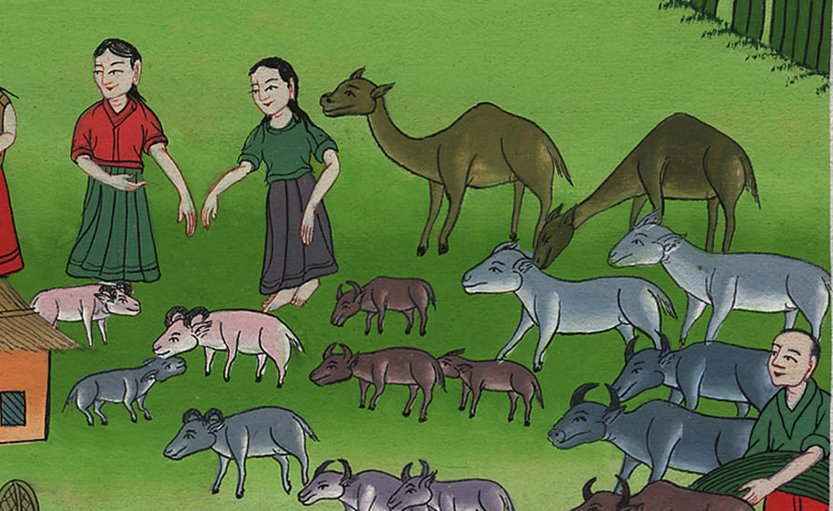
བཀོད་པ 29:21

Slide 25
22So Laban invited all the men of that place and prepared a feast.
22ལཱ་པན་གྱིས་གཉེན་སྟོན་གཟབ་རྒྱས་བསྡུས་ཤིང་ཡུལ་ཕྱོགས་དེའི་མི་རྣམས་མགྲོན་ལ་བོས་པ༌རེད།

Slide 26
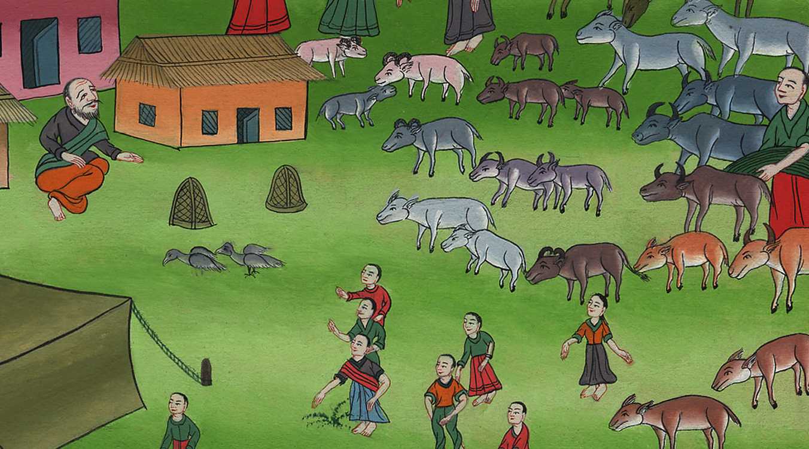
བཀོད་པ 29:22

Slide 27
23But when evening came, Laban took his daughter Leah and gave her to Jacob, and he slept with her.
23དེར་མཚན་མོའི་དུས༌སུ། ལཱ་པན་གྱིས་བུ་མོ་ལེ་ཨ་བྱ་བ་ཡ་ཀོབ་ཀྱི་གམ་དུ་བསྐྱལ་ཏེ་ཁོ་གཉིས་ལུས་འབྲེལ་བྱས་པ༌དང༌།

Slide 28
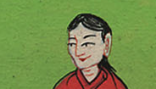
བཀོད་པ 29:23

Slide 29
25When morning came, there was Leah! “What have you done to me?” Jacob said to Laban. “Wasn’t it for Rachel that I served you? Why have you deceived me?”
25ཕྱི་ཉིན་ཞོགས༌པར། ཡ་ཀོབ་ཀྱིས་ལེ་ཨ་ཡིན་པ་མཐོང༌སྟེ། ལཱ་པན་ལ་འདི་ལྟར་སྨྲས༌པ། ཁྱེད་ཀྱིས་བདག་ལ་ཅི་བྱས༌སམ། བདག་གིས་ཁྱེད་ལ་ཞབས་ཕྱི་བསྒྲུབས་པ་ནི་རཱ་ཧེལ་གྱི་ཆེད་དུ་མ་ཡིན༌ནམ། ཁྱེད་ཀྱིས་བདག་ལ་མགོ་སྐོར་གཏོང་བའི་རྒྱུ་མཚན་ཅི་ཞེས་པ༌ལ།

Slide 30
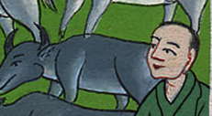
བཀོད་པ 29:25

Slide 31
26Laban replied, “It is not our custom here to give the younger daughter in marriage before the older.
26ལཱ་པན་ན༌རེ། བུ་མོ་ཆེ་བ་གནས་ལ་མ་བྱིན་པར་བུ་མོ་ཆུང་བ་གནས་ལ་སྟེར་བ་ནི་ངེད་ཅག་གི་ཡུལ་འདིའི་གོམས་སྲོལ་མ༌ཡིན།

Slide 32
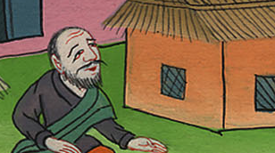
བཀོད་པ 29:26

Slide 33
27Finish this week’s celebration, and we will give you the younger one in return for another seven years of work.”
27ཁྱོད་ཀྱིས་གཉེན་སྟོན་གྱི་ཉིན་བདུན་ལོངས་སུ་བཅུག༌རྗེས། བདག་གིས་བུ་མོ་ཆུང་བའང་ཁྱོད་ལ་སྟེར་ངེས༌ཤིང༌། ཁྱོད་ཀྱིས་ད་དུང་ལོ་ངོ་བདུན་རིང་བདག་ལ་ཞབས་ཕྱི་བསྒྲུབ་དགོས་ཞེས་སྨྲས༌སོ།།

Slide 34
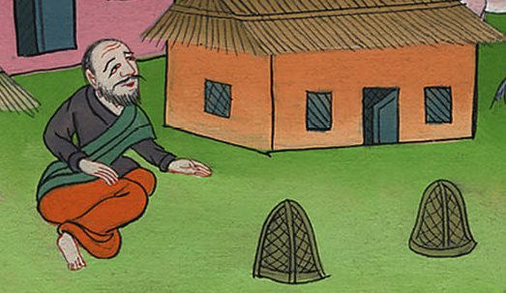
བཀོད་པ 29:27

Slide 35
28And Jacob did just that. He finished the week’s celebration, and Laban gave him his daughter Rachel as his wife.
28དེ་ནས་ཡ་ཀོབ་ཀྱིས་དེ་ལྟར་བསྒྲུབས༌ཤིང༌། ལེ་ཨའི་གཉེན་སྟོན་གྱི་ཉིན་བདུན་ལོངས༌རྗེས། ལཱ་པན་གྱིས་བུ་མོ་རཱ་ཧེལ་ཡ་ཀོབ་ལ་ཆུང་མར་གནང༌ངོ༌།།

Slide 36
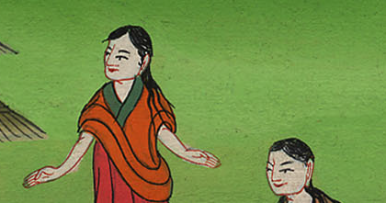
བཀོད་པ 29:28

Slide 37
30Jacob slept with Rachel as well, and indeed, he loved Rachel more than Leah. So he worked for Laban another seven years.
30དེར་ཡ་ཀོབ་ནི་རཱ་ཧེལ་ལའང་ལུས་འབྲེལ་བྱས༌ཤིང༌། ཁོ་རང་ལེ་ཨ་ལས་རཱ་ཧེལ་ལ་ཤིན་ཏུ་དགའ༌བས། ཡང་ལོ་ངོ་བདུན་རིང་ལཱ་པན་ལ་ཞབས་ཕྱི་བསྒྲུབས༌སོ།།

Slide 38
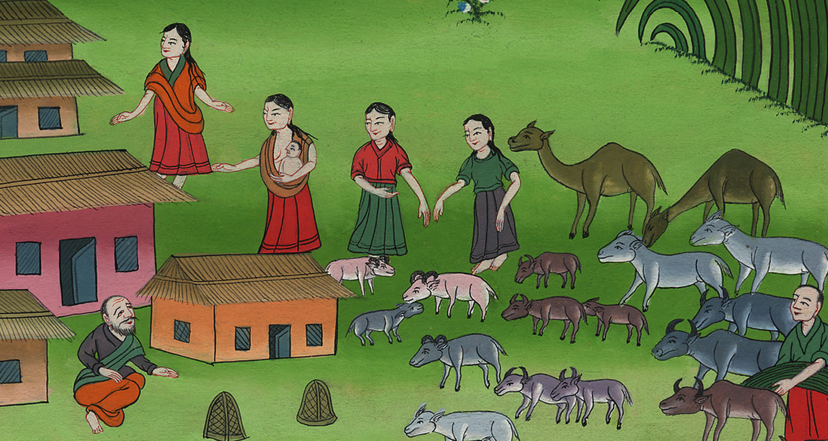
བཀོད་པ 29:30

Slide 39
Leah had many children, But Rachel was unable to have a child

Slide 40
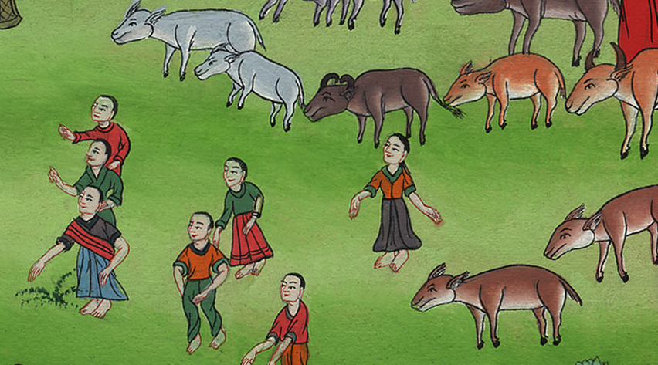

Slide 41
22Then God remembered Rachel. He listened to her and opened her womb, 23and she conceived and gave birth to a son.
22དེ་ཡང་དཀོན་མཆོག་གིས་རཱ་ཧེལ་ལ་ཐུགས་རྗེ་དགོངས་ཏེ་ཁོ་མོར་མངལ་སྦྲུམ་ནུས་པར་མཛད༌དོ།། 23རཱ་ཧེལ་ལ་མངལ་སྦྲུམ་སྟེ་བུ་ཞིག་བཙས་པ༌དང༌། ཁོ་མོ་ན༌རེ། དཀོན་མཆོག་གིས་བདག་གི་ངོ་ཚ་སེལ་ཏོ་ཞེས༌དང༌།

Slide 42
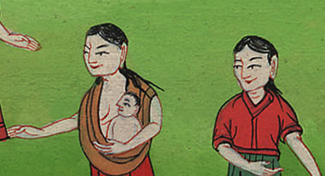
བཀོད་པ 30:22

Slide 43
25Now after Rachel had given birth to Joseph, Jacob said to Laban, “Send me on my way so I can return to my homeland.
25དེ་ཡང་རཱ་ཧེལ་གྱིས་ཡོ་སེབ་བཙས་པའི་རྗེས༌སུ། ཡ་ཀོབ་ཀྱིས་ལཱ་པན་ལ་འདི༌ལྟར། ཁྱེད་ཀྱིས་བདག་རང་ཡུལ་དུ་འགྲོ་རུ་མཛོད༌ཅིག

Slide 44
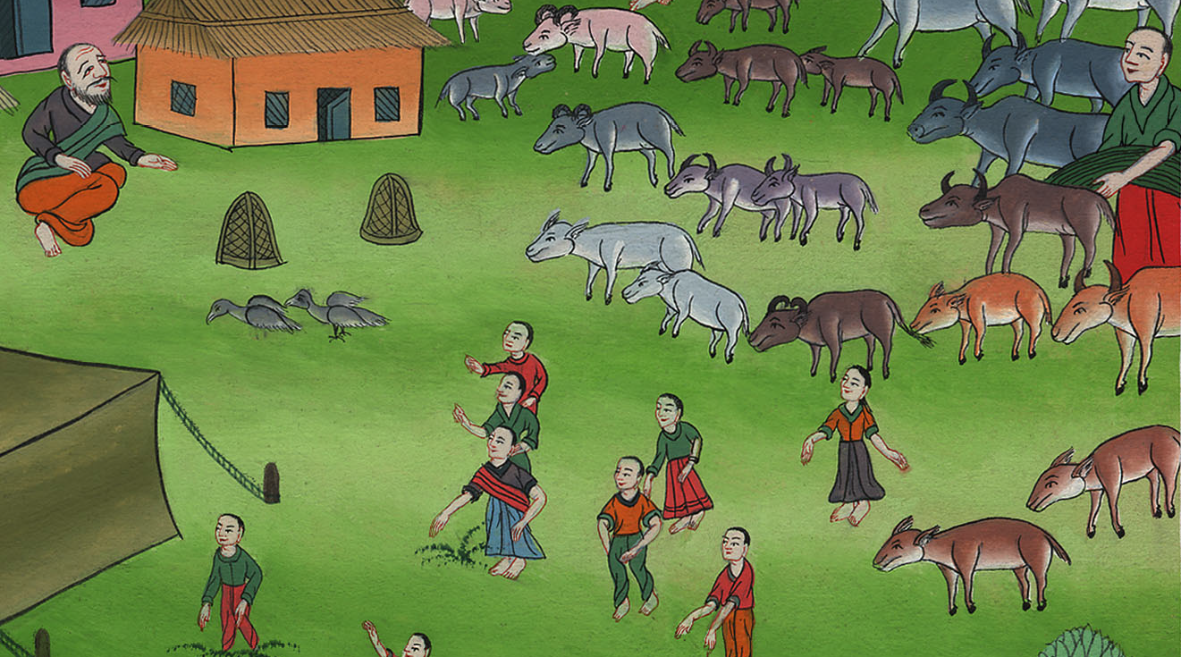
བཀོད་པ 30:25

Slide 45
26Give me my wives and children for whom I have served you, that I may go on my way. You know how hard I have worked for you.”
26བདག་གིས་ཁྱེད་ལ་ཞབས་ཕྱི་བསྒྲུབས་ནས་ཐོབ་པའི་ཆུང་མ་དང་བུ་ཕྲུག་རྣམས་བདག་ལ་གནང་སྟེ་ང་རང་འགྲོ་རུ་ཆུག ངས་ཁྱེད་ལ་ཞབས་ཕྱི་ཇི་ལྟར་བསྒྲུབས་པ་ཁྱེད་ཀྱིས་ཤེས་སོ་ཞེས་སྨྲས་པ༌ལ།

Slide 46
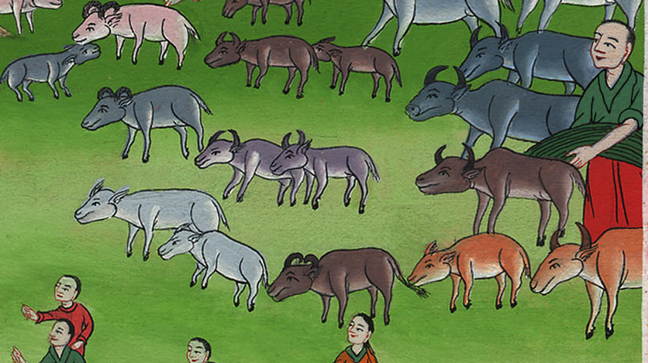
བཀོད་པ 30:26

Slide 47
Laban tried to cheat Isaac, but God blessed him.
43Thus Jacob became exceedingly prosperous. He owned large flocks, maidservants and menservants, and camels and donkeys.
43ཡ་ཀོབ་ལ་ར་ལུག༌དང༌། གཡོག་པོ་དང་གཡོག༌མོ། རྔ་མོང་དང་བོང་བུ་མང་པོ་ཐོབ་སྟེ་འབྱོར་ཕྱུག་ལྡན་པར་གྱུར༌ཏོ།།

Slide 48
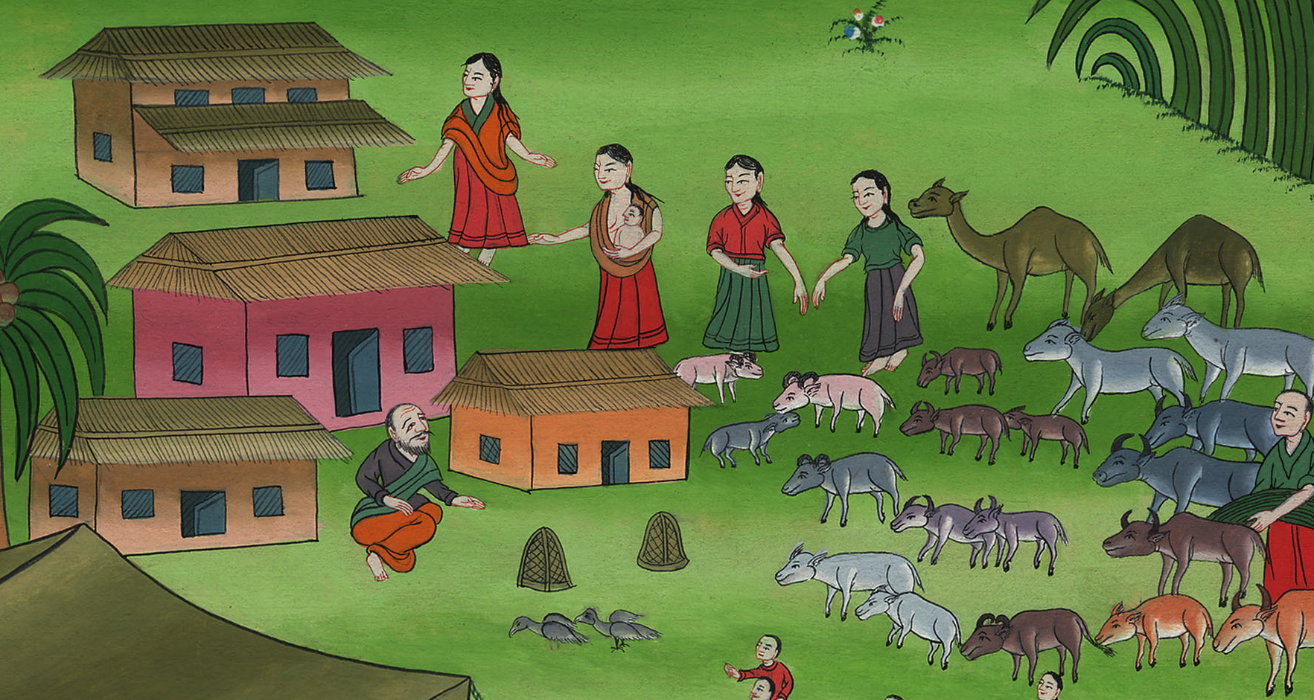
བཀོད་པ 30:43

